Slide 1
ANNIS Einführung RIDGES Herbology 4.1
Laura Perlitz und Carolin Odebrecht
Humboldt-Universität zu Berlin

Slide 2
Korpus RIDGES Herbology
Wiederholung
Kräuterkundekorpus
15.-19. Jahrhundert
verschiedene Dialekte aus dem deutschsprachigen Raum
Arbeit von drei Seminaren aus B.A. und M.A. von ca. 50 Studenten
Projekthomepage
http://korpling.german.hu-berlin.de/ridges/documentation_v4.1_en.html
Annotationsrichtlinie
http://korpling.german.hu-berlin.de/ridges/download/pubs/annotationGuidelines_v4.1.pdf

Slide 3
ANNIS Such- und Visualisierungstool
webbasiertes Suchtool für Korpora
Projekthomepage http://annis-tools.org/
Zugang auf das ANNIS-Tool https://korpling.german.hu-berlin.de/annis3
Was kann ANNIS?
findet Annotationen in einem Korpus
findet mehrere Annotationen in bestimmter Relation zu einander
gibt die gesuchten Annotationen als Treffer in vielfältigen Visualisierungen aus
exportiert diese Treffer
u.v.m.
Hier im Seminar lernen wir mit dem Korpus RIDGES Version 4.1, wie man ANNIS benutzt!

Slide 4
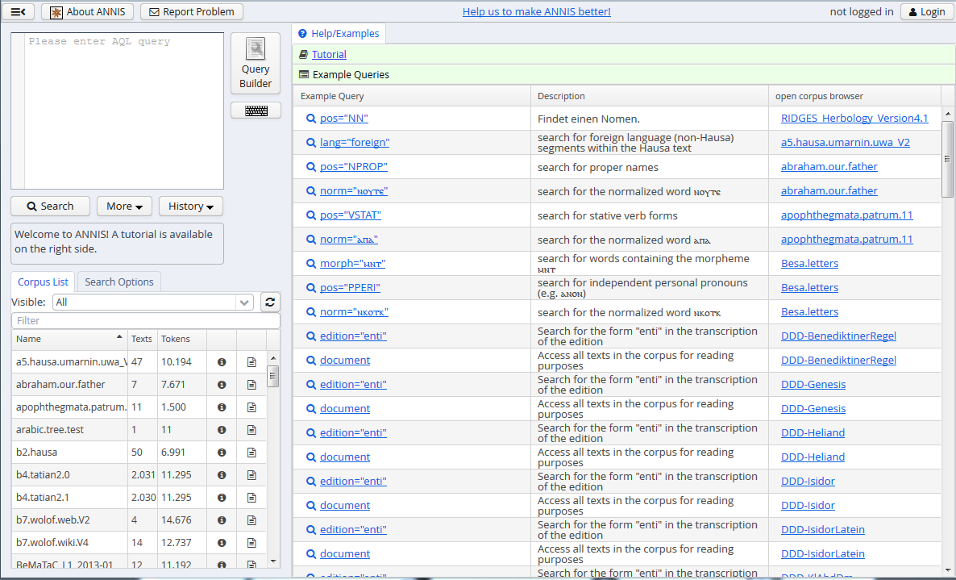
https://korpling.german.hu-berlin.de/annis3-snapshot/
https://korpling.german.hu-berlin.de/annis3-snapshot
Heute üben wir mit einer vorläufigen Version von ANNIS!
Allgemeiner und stabiler Zugang über: https://korpling.german.hu-berlin.de/annis3/

Slide 5
Interface
Startseite, Hilfestellung, Query Fenster

Slide 6
Interface Startseite
2 Reiter: Tutorial & Beispielanfragen
https://korpling.german.hu-berlin.de/annis3-snapshot
Beispielanfragen für alle Korpora in ANNIS
Liste aller Korpora in ANNIS

Slide 7
Interface Tutorial
Verschiedene Kapitel
Nicht-aktiver Reiter

Slide 8
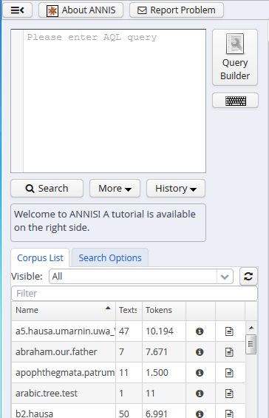
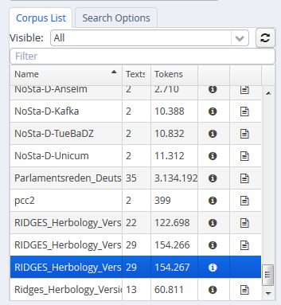
Interface Query-Fenster
Anfrage auch über Query Builder bauen (Anhang)
Anfrage eingeben und Anfrage starten mit STRG + Enter
Korpusliste
Auswahl per Klick dann blau hinterlegt

Slide 9
ANNIS Query Language
oder: Wie sage ich ANNIS, was ich suche?
für die Suche nach Annotationen gelten zwei Prinzipien:
Variable-Wert-Paar (VW-Paar)
Relationen zwischen VW-Paaren

Slide 10
Token
Als Token bezeichnet man häufig die kleinste (technische) Einheit in einem Korpus!
Ein Token entspricht oft (aber nicht immer) einem orthographischen Wort oder Satzzeichen!
Nach diesen Einheiten kann man in ANNIS suchen.
Token Token Token Token Token Token ...

Slide 11
Prinzip I: Variable-Wert-Paar
dipl= /kraut/
Voraussetzung ist das Vorhandensein einer Ebene namens „dipl“. (Metadaten!)
Erwartetes Ergebnis ist es, exakt alle Vorkommen dieser Zeichenkette in „dipl“ im ausgewählten Korpus zu finden.
Variable (Layer, Tier, Ebene ...)
Wert
(Wort, Lemma, Satz, Wortart ...)

Slide 12
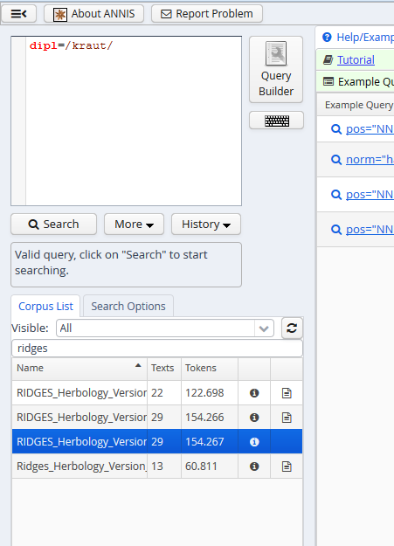
Interface Suchanfrage
Anfragesprache AQL
Beispielanfragen für RIDGES-Korpus
Zeigt an, ob eine Suchanfrage valide ist (bevor man die Anfrage abschickt)
Für jede Anfrage muss mindestens ein Korpus ausgewählt sein

Slide 13
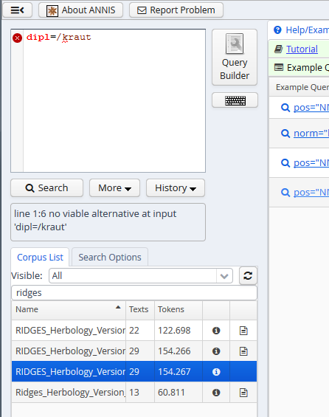
Interface Fehler in der Suchanfrage
Anfragesprache AQL mit Fehler!
Feedback zum Fehler!

Slide 14
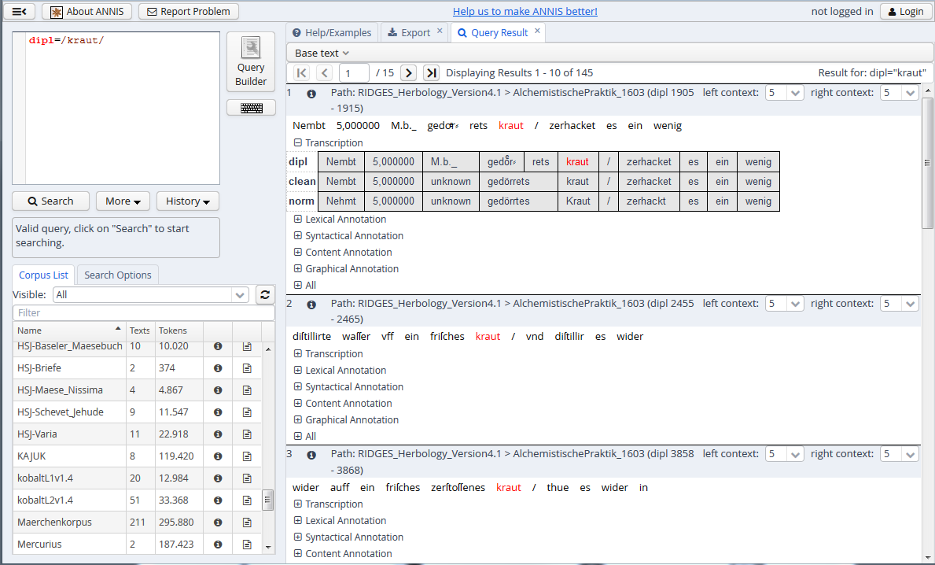
Variable-Wert-Paar dipl= /kraut/

Slide 15
Interface
Treffer, Visualisierung, Metadaten, Suchverlauf

Slide 16
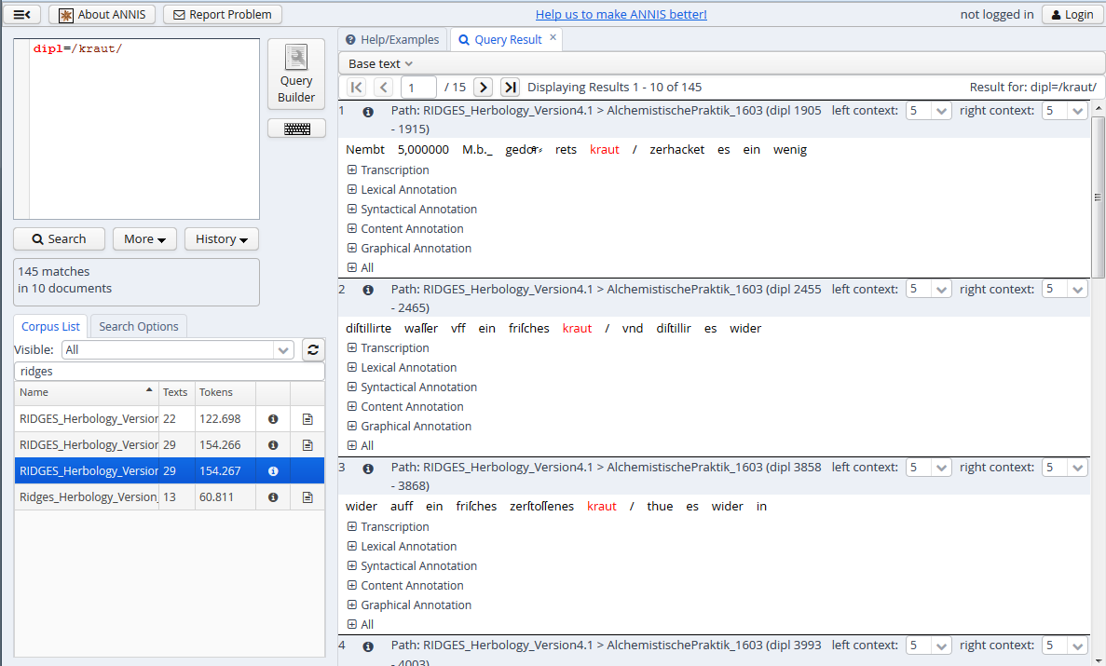
Interface Treffer
Trefferanzahl
Key word in Context (KWIC)
Gruppierung der Annotationen
Kontext festlegen

Slide 17
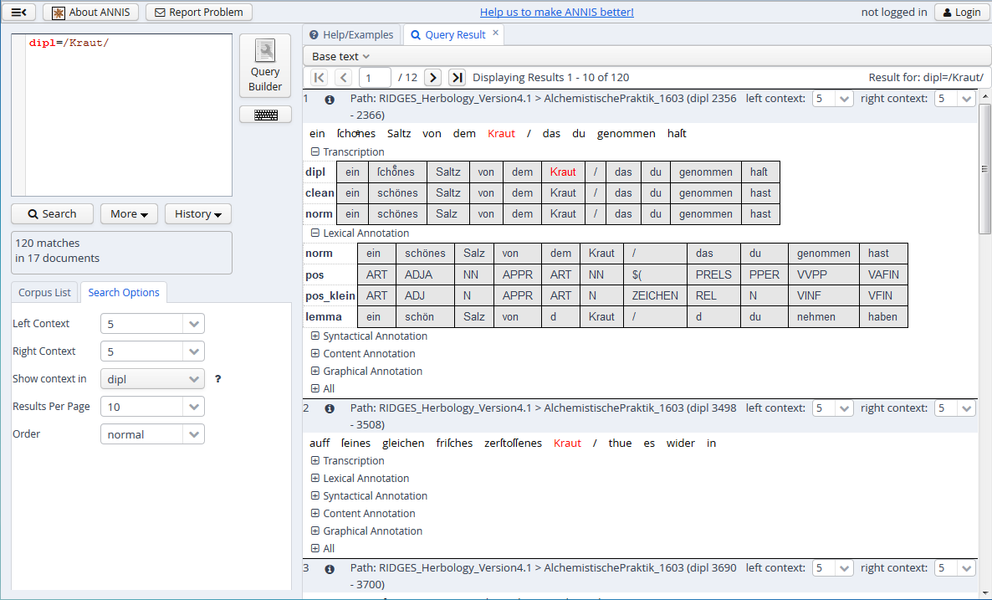
Interface Visualisierung
Anfrage
Trefferanzahl
Partitur
Variablen
(Annotationsebenen)
Werte
(Annotationswerte)

Slide 18
Interface Metadaten
Dokumentmetadaten + Name des Dokumentes
Korpusmetadaten

Slide 19
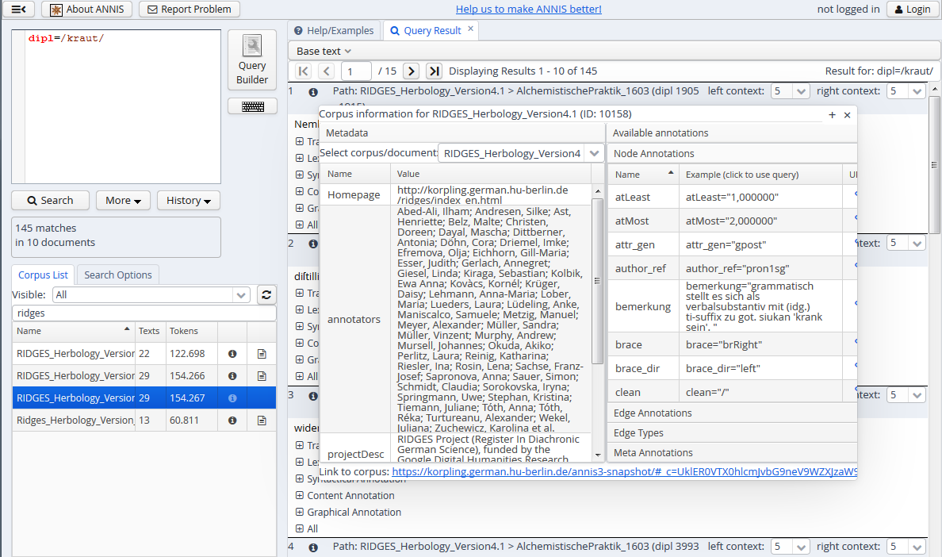
Interface Korpusmetadaten
Lister aller Annotationsebenen (Variablen) des Korpus
Korpusmetadaten
Allgemeine Information über das Korpus

Slide 20
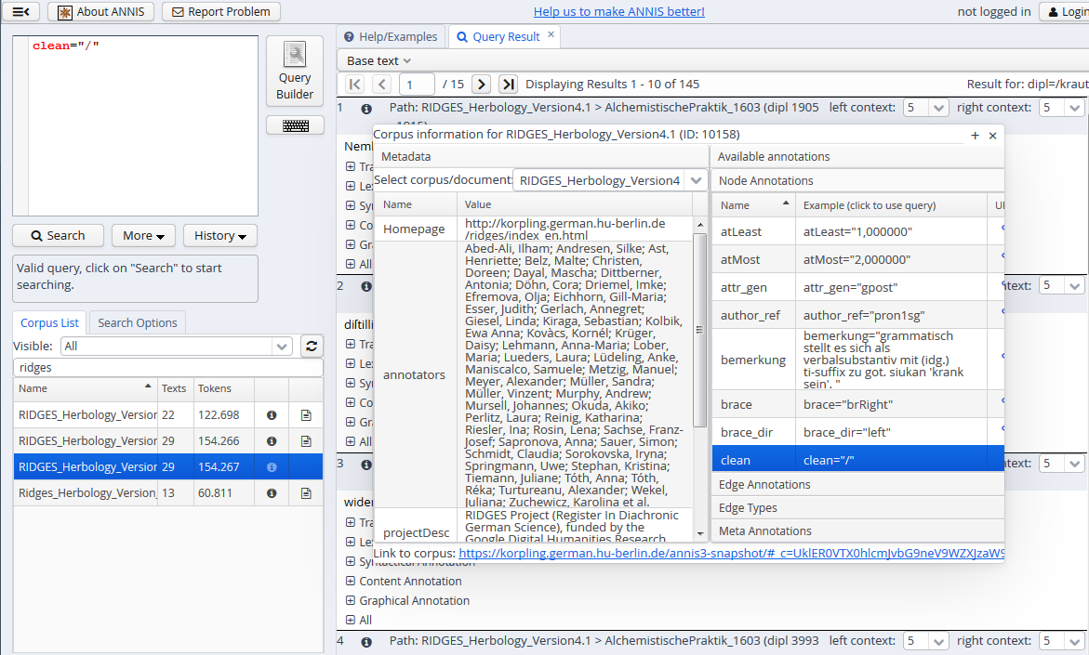
Interface Korpusmetadaten II
Klick auf eine Annotationsebene
-> wird automatisch in das Suchfeld eingefügt

Slide 21
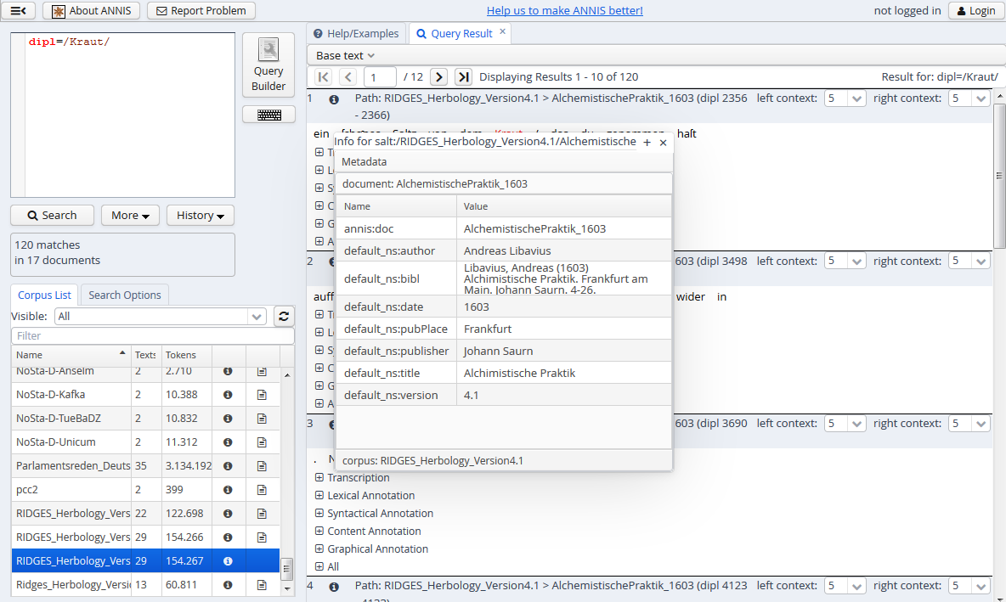
Interface Dokumentmetadaten
Dokumentmetadaten
Information über ein Dokument (Text) wie Autor, Jahr, Titel.

Slide 22
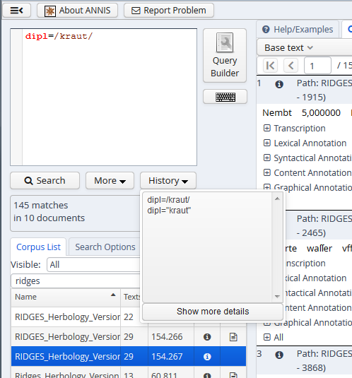
Interface Suchverlauf der Anfragen
Suchverlauf
Liste aller Anfragen einer Sitzung

Slide 23
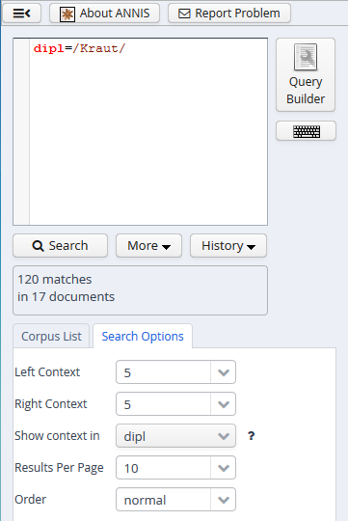
Interface Anfrage Optionen
Größe des Kontexts festlegen
Welche Transkriptionsebene soll in der Trefferliste angezeigt werden?

Slide 24
Prinzip I: Variable-Wert-Paar
AQL
Namen der Annotationsebene →Variable dipl =
annotierte Kategorien →Wert /kraut/
Wissen, welche Annotationen vorhanden sind
Korpusmetadaten
Annotationsrichtlinien des Korpus (für RIDGES vorhanden http://korpling.german.hu-berlin.de/ridges/download/pubs/annotationGuidelines_v4.1.pdf)

Slide 25
Prinzip I: Variable-Wert-Paar
dipl= /kraut/
Voraussetzung ist das Vorhandensein einer Ebene namens „dipl“.
Erwartetes Ergebnis ist exakt alle Vorkommen dieser Zeichenkette in „dipl“ im gesamten Korpus zu finden.
Variable (Layer, Tier, Ebene ...)
Wert
(Wort, Lemma, Satz, Wortart ...)

Slide 26
Historische Texte
Varianz der Orthographie bzw. Setzung
vieles nicht wirklich „vorhersehbar“
graphische/(text-) strukturelle Informationen
Zeilenumbruch, Seitenumbruch, Setzung

Slide 27
Aufgabe Schreibvarianten
Finden Sie alle Schreib- und Flexionsvarianten von Kraut!
für die Suche nach allen Varianten wählen Sie die passende Annotationsebene (Variable) aus
passende Variable wäre hier lemma
und setzen den Wert /Kraut/ ein
lemma=/Kraut/

Slide 28
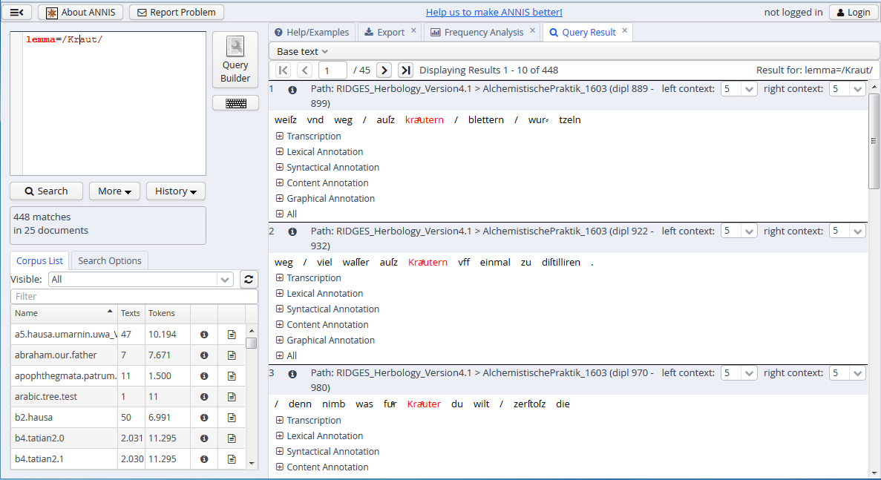
Aufgabe Schreibvarianten

Slide 29
Normalisierung
Schauen Sie sich die Treffer zu lemma=/Kraut/ genau an!
Es werden alle historischen Wortformen von Kraut gefunden!

Slide 30
Aufgabe Normalisierung
Suchen Sie das Lemma von zusammensetzen!
Finden von ganz unterschiedlichen historischen Schreibvarianten!
lemma=/zusammensetzen/
Treffer 1
Treffer 2
Treffer 3

Slide 31
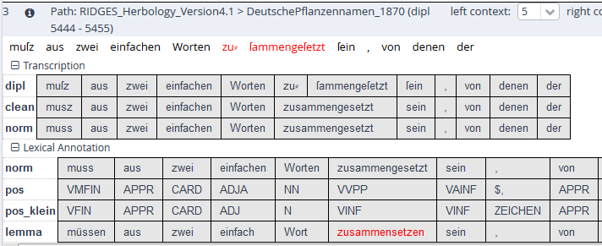
Aufgabe Normalisierung
Schrittweise Normalisierung (dipl>clean>norm) erlaubt
Zusammenführung von historischen Schreibweisen (dipl)
Zuweisung von Wortarten und Lemmatisierungen auf der normierten Ebene (norm)

Slide 32
Operatoren für die Mustersuche
. Ein beliebiges Zeichen
? 0 oder 1 Zeichen (des vorherigen Elementes)
* 0 bis unendlich viele Zeichen (d. vorh. E.)
+ 1 bis unendlich viele Zeichen (d. vorh. E.)
\\ wörtlich (folgendes Zeichen)
! nicht
(a|b) a oder b (auch: [ab])

Slide 33
Aufgabe Operatoren
Welche Ergebnisse erwarten Sie für folgende Anfragen, sogenannte Mustersuchen?
norm=/g.b./
gebe, gibt (für RIDGES, theoretisch noch andere möglich)
dipl=/r(a|o)t/
rot, rat (für RIDGES)
dipl=/meint?/
mein, meint (für RIDGES)

Slide 34
Aufgabe Wortart
Wie finden Sie alle Appellativa in RIDGES?
passende Variable wäre hierpos
pos=/NN/

Slide 35
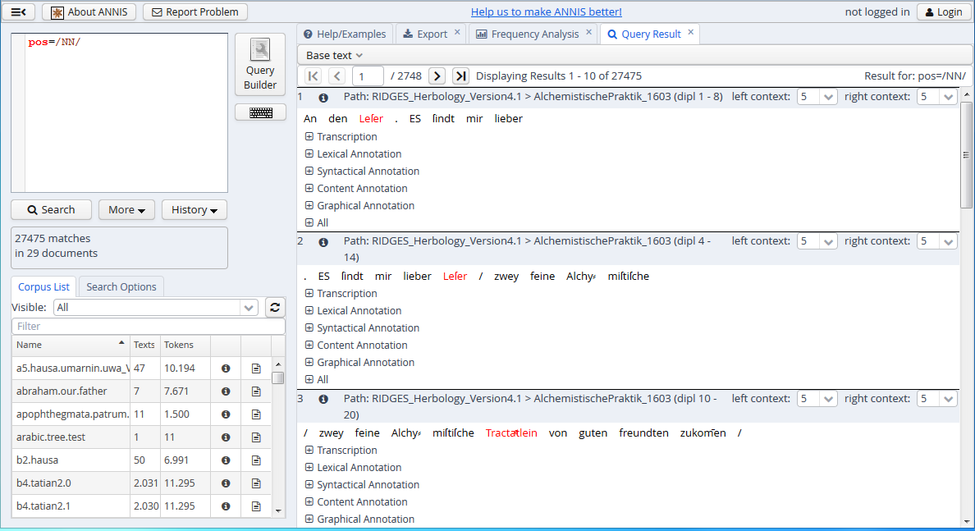
Aufgabe Wortart

Slide 36
Aufgabe Wortarten
Wie finden Sie alle Adjektive unabhängig von ihren Bezugswörtern in RIDGES?
Was sagen die Richtlinien (STTS)?
passende Variable wäre hier pos
STTS: Unterschied ADJA und ADJD?
pos=/ADJ./

Slide 37
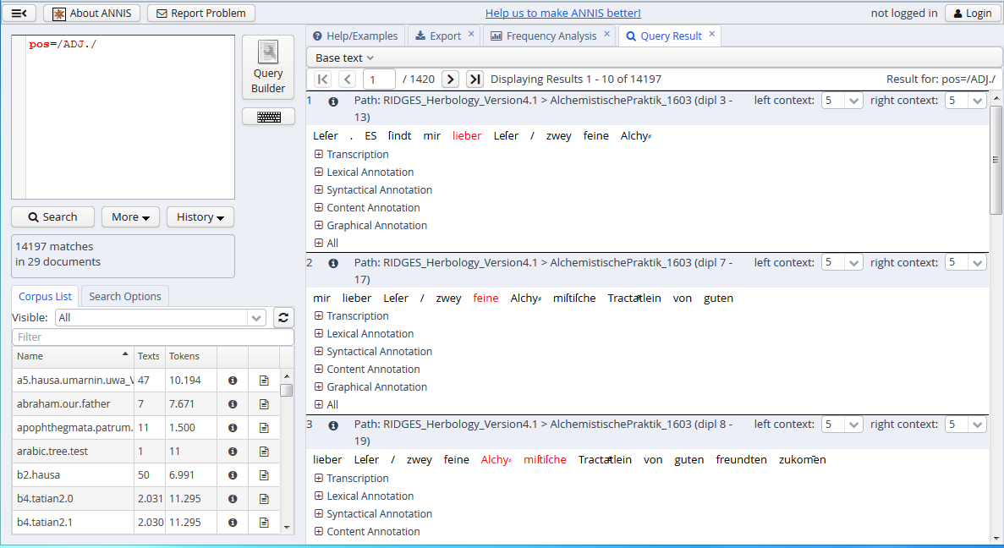
Aufgabe Wortarten

Slide 38
Aufgabe Suchen von Annotationsebenen
Finden Sie heraus, ob es in RIDGES Herbology Annotationen für Überschriften gibt?
Wie sieht eine Anfrage aus, um Überschriften zu finden?
passende Variable wäre hier head
head=/head/

Slide 39
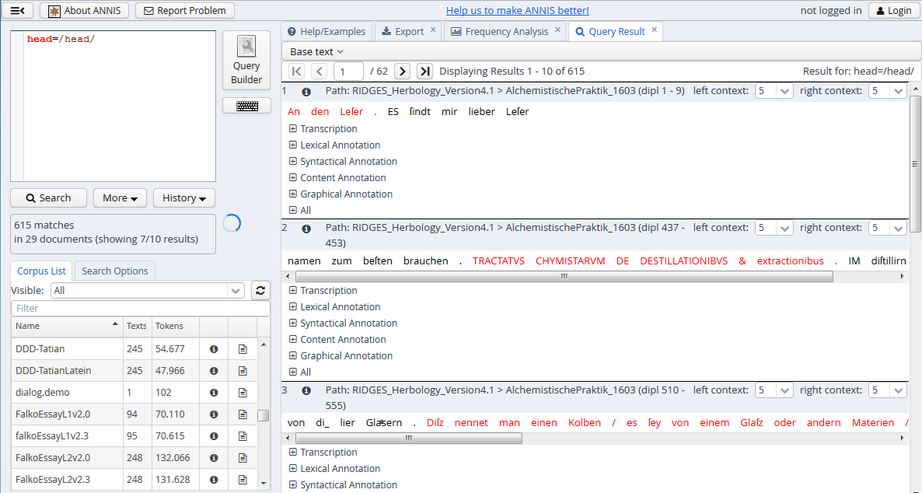
Aufgabe Suchen von Annotationsebenen

Slide 40
Aufgabe Kombinierte Suche
Finden Sie die diplomatische Wortform Wermut, die in einer Überschrift vorkommt!
passende Variablen wären hier head und dipl
head=/head/
dipl=/Wermut/
Was passiert?

Slide 41
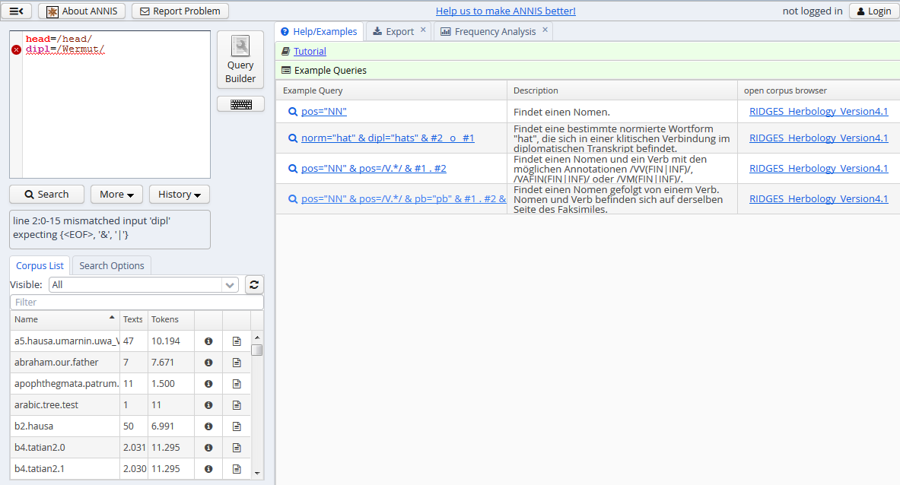
Aufgabe Kombinierte Suche
ANNIS zeigt eine fehlerhafte Anfrage an!

Slide 42
Prinzip II: Relationen
head=/head/ VW-Paar1
_o_ Relation
dipl=/Wermut/ VW-Paar2
Es gibt mehrere Arten von Annotationen!
Wissen, wie diese Annotationen in Beziehung zu einander stehen können!
Spannen (head) überlappen Tokenannotationen (dipl)!

Slide 43
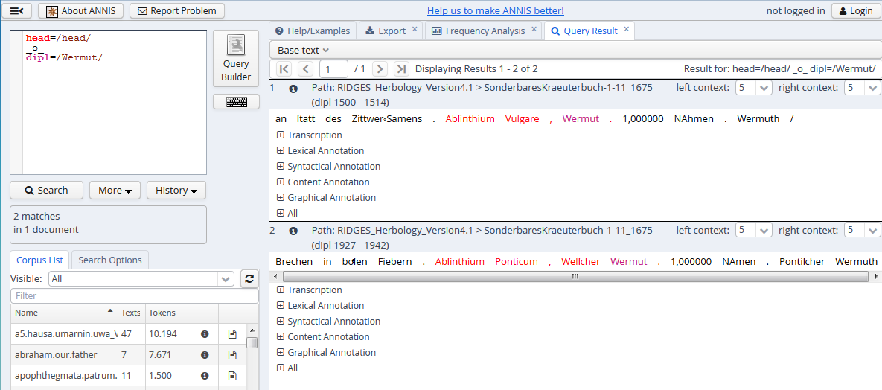
Aufgabe Kombinierte Suche

Slide 44
Syntax-Highlighting
pro VW-Paar eine Farbe – hier unser Beispiel:
Farbe Rot für alle Werte der Variable head
Farbe Lila für alle Werte der Variable dipl
Treffer erhalten genau diese Farben:
mehrere Token rot, da sie zusammen in einer Überschrift stehen
ein Token lila, da dieses der gesuchte dipl-Wert

Slide 45
Aufgabe Überlappung
Suchen Sie ein Verb, das in einer Überschrift vorkommt!
passende Variablen wären pos und head
Operator _o_
pos=/V.*/ _o_ head=/head/

Slide 46
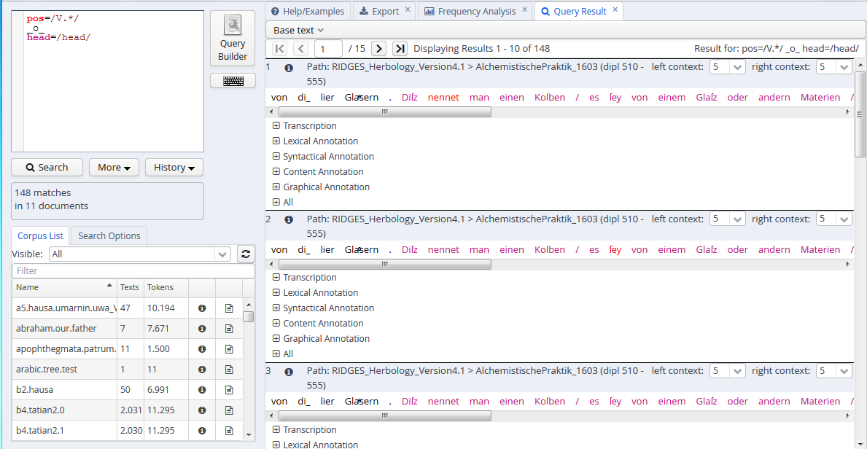
Aufgabe Überlappung

Slide 47
Aufgabe Identität
Suchen Sie alle diplomatischen Wortformen, die als substituierende Relativpronomen annotiert worden sind!
passende Variablen wären dipl und pos
Operator _=_
dipl=/.*/ _=_ pos=/PRELS/

Slide 48
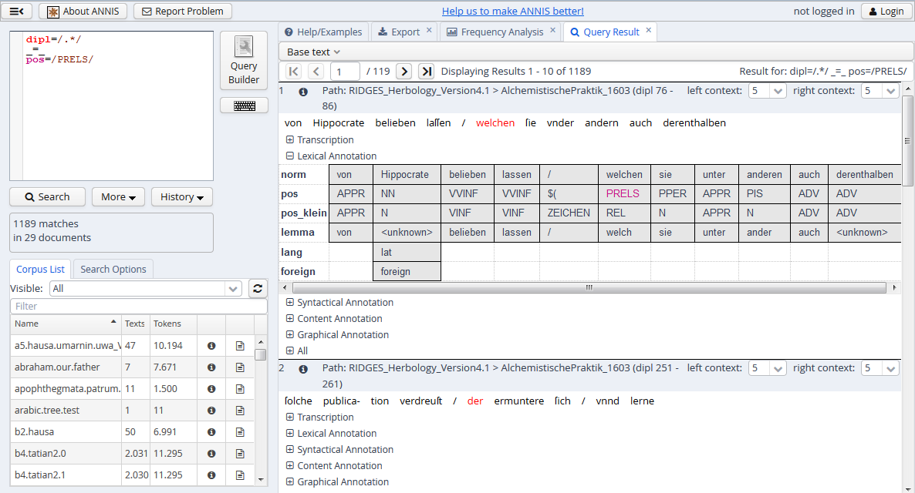
Aufgabe Identität

Slide 49
Aufgabe Direkte Präzedenz
Suchen Sie einen Artikel, der ein Nomen direkt präzediert!
passende Variable wäre pos
Operator .
pos=/ART/ . pos=/N./

Slide 50
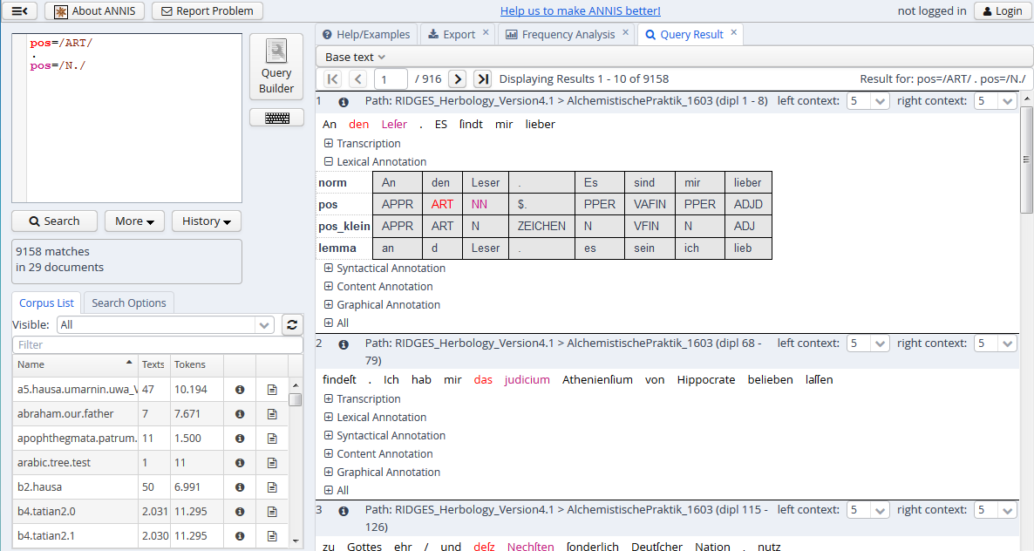
Aufgabe Direkte Präzedenz

Slide 51
Aufgabe Indirekte Präzedenz
Suchen Sie einen Artikel (A), der ein Nomen (B) indirekt präzediert. Sie wollen ebenfalls einen möglichen pränominalen Modifikator (C) in ihrer Trefferliste abfangen!
passende Variablen wäre pos
Operator . und Abstand 1,2 (zu lesen: Ich suche A und B direkte aufeinanderfolgend oder es kann ein Token C dazwischen stehen)
pos=/ART/ .1,2 pos=/N./

Slide 52
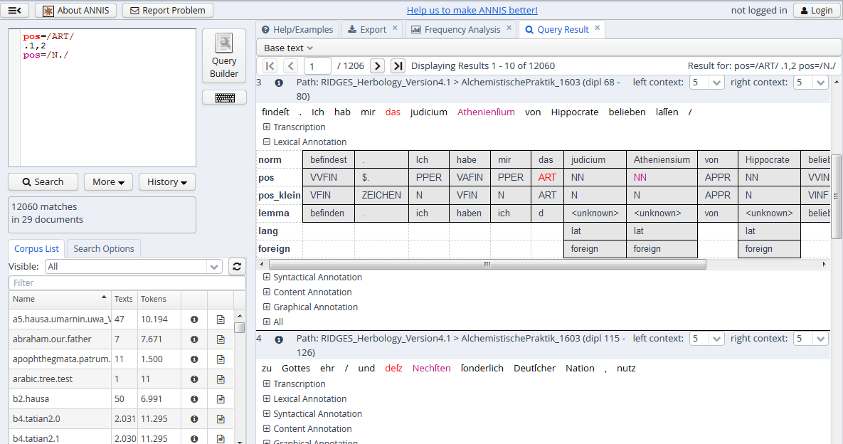
Aufgabe Indirekte Präzedenz

Slide 53
Aufgabe Abfolgen
Suchen Sie ein Nomen direkt gefolgt von einer Präposition direkt gefolgt von einem Adjektiv!
passende Variable wäre pos
Operator .
pos=/N./ . pos=/APPR/ . pos=/ADJ./

Slide 54
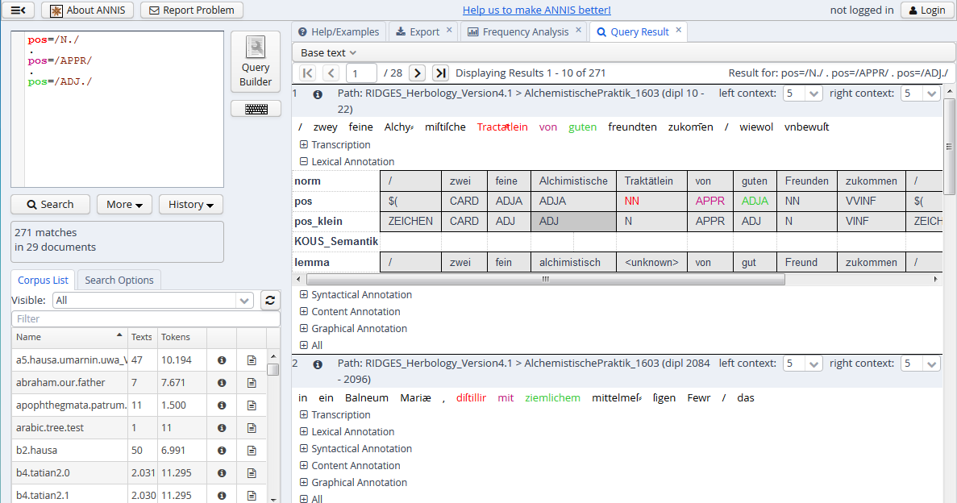
Aufgabe Abfolgen

Slide 55
Aufgabe Abfolgen
Suchen Sie ein Nomen direkt gefolgt von einer Präposition direkt gefolgt von einem Adjektiv!
passende Variable wäre pos
Operator .
pos=/N./ . pos=/APPR/ . pos=/ADJ./

Slide 56
Aufgabe Identität
Suchen Sie Partikelverben, die die Partikel auf beinhalten!
passende Variablen wären lemma und pos
Operator _=_
pos=/VV.*/ _=_ lemma=/auf.*/

Slide 57
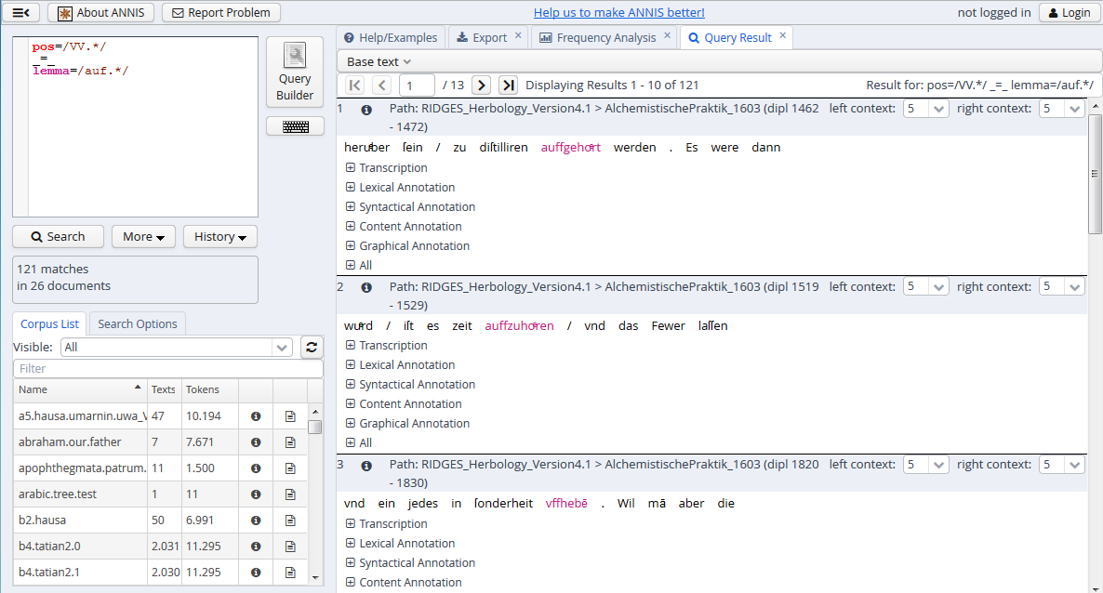
Aufgabe Identität

Slide 58
Aufgabe Identität
Suchen Sie Partikelverben, die die Partikel auf beinhalten!
passend wären lemma und pos
Operator _=_
pos=/V.*/ _=_ lemma=/auf.*/
Was findet man damit nicht?

Slide 59
Aufgabe Metadaten
Finden Sie heraus, ob die normierte Wortform Blume in einem Text aus dem Jahr 1543 zu finden ist!
Wenn ja, wie oft?
passende Variablen wären norm und meta::date
Verknüpfungszeichen &
norm=/Blume/ & meta::date=/1543/
2 Treffer

Slide 60
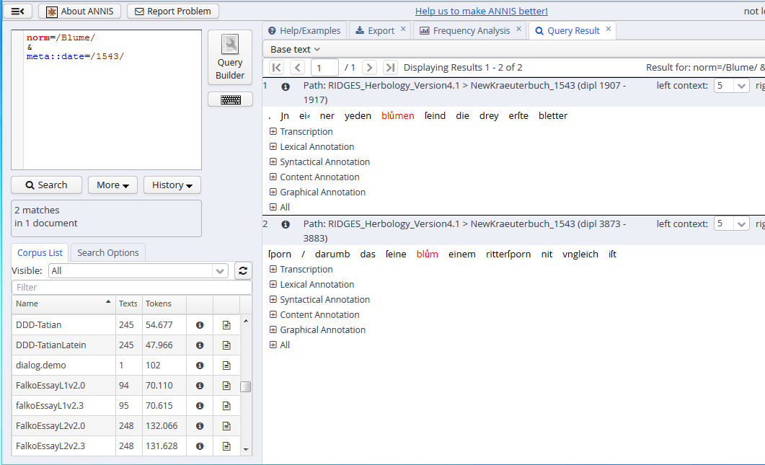
Aufgabe Metadaten

Slide 61
Tipps
Die Trefferliste zeigt im Kontext nur die Annotationsebenen (Variablen) an, die auch genau in diesem Trefferkontext annotiert worden sind!
Schauen Sie in die Korpusmetadaten und Annotationsrichtlinien, um zu wissen, welche Annotationsebenen im Korpus vorhanden sind!
Nicht alle Dokumente in einem Korpus müssen die gleichen (Anzahl und Typ) Annotationsebenen besitzen!

Slide 62
Zusammenfassung
Suche in ANNIS basiert auf
Variablen (Annotationsebenen) und Werten (Kategorien in den Annotationsebenen), z.B.:
Suche von exakten Werten, z.B. pos=/ADJA/
Suche von Mustern, z.B. pos=/ADJ./
Variable-Wert-Paare könne in Relation zu einander gesucht werden, z.B.:
Annotationen überlappen sich
Annotationen decken einen identischen Bereich ab
Variable-Wert-Paare können in Verbindung mit Metadaten gesucht werden, z.B.:
pos=/ADJA/ & meta::date=/1870/

Slide 63
wichtige Operatoren für Mustersuche (VW-Paar)
. Ein beliebiges Zeichen
? 0 oder 1 Zeichen (des vorherigen Elementes)
* 0 bis unendlich viele Zeichen (d. vorh. E.)
+ 1 bis unendlich viele Zeichen (d. vorh. E.)
\\ wörtlich (folgendes Zeichen)
! nicht
[abc] Menge (oder [^abc]=alles außer abc)
(a|b) a oder b (auch: [ab])
a{2,3} a 2 bis 3mal

Slide 64
wichtige Relationen zwischen VW-Paaren
. Direkte Präzedenz
.* Indirekte Präzedenz
_=_ Identische Abdeckung
_i_ Inklusion
_o_ Überlappung
_l_ linksseitige Überlappung
_r_ rechtsseitige Überlappung

Slide 65
Vielen Dank!

Slide 66
Anhang
Interface Export
Interface Frequency Analysis

Slide 67
Interface
Export, Frequenzanalyse

Slide 68
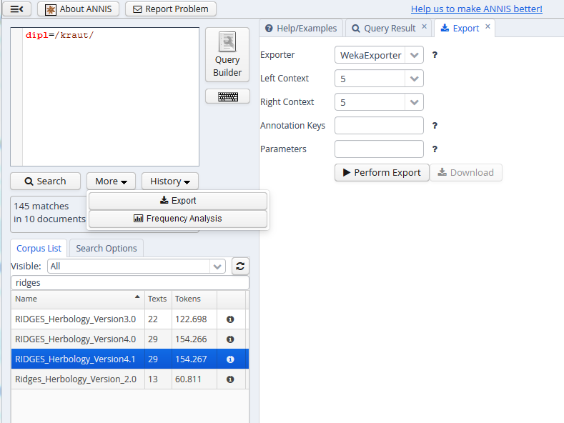
Interface Export von Treffern
Auswahl
Typ des Exports
Format
Treffer-Kontext
Annotationsebenen
Funktion unter „More“

Slide 69
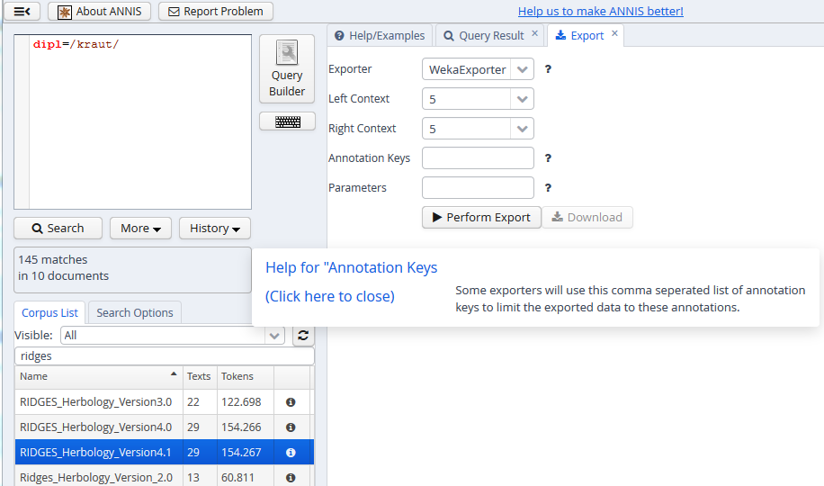
Interface Export von Treffern
Hilfestellung

Slide 70
Interface Export von Treffern
Text-Exporter
Grid-Exporter
CVS-Exporter

Slide 71
Interface Export von Treffern
Wekaexporter

Slide 72
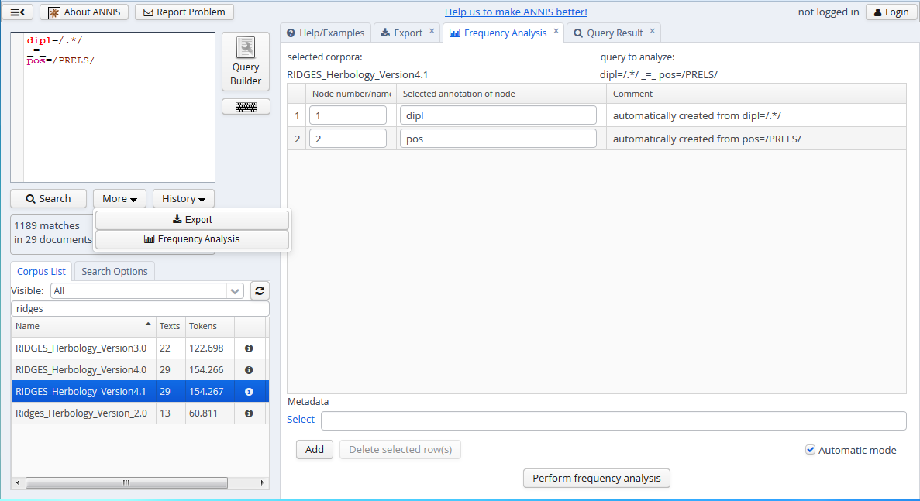
Interface Frequency Analysis
Anfrage bereits gestellt
Beispiel: Finden aller Wortformen (dipl), die als PRELS (pos) annotiert worden sind
unter „More“
Start der Frequency Analysis

Slide 73
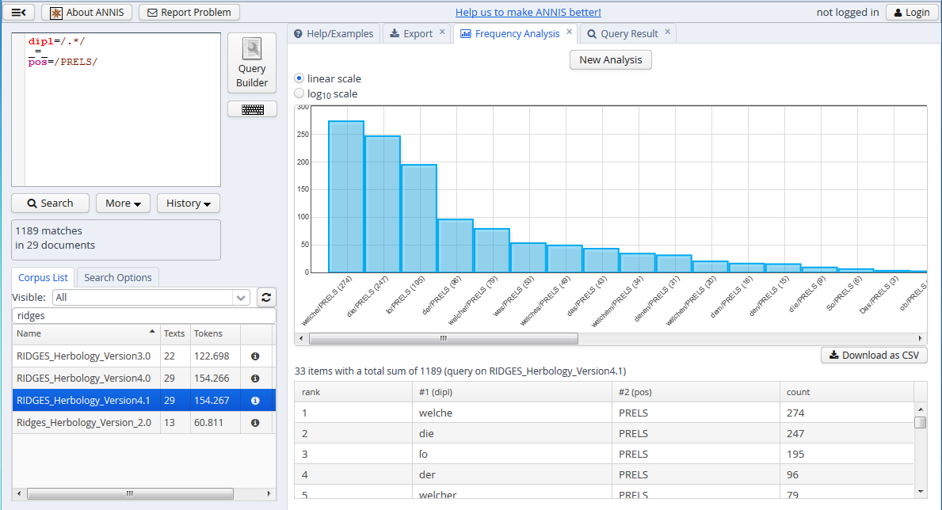
Interface Frequency Analysis
Anfrage bereits gestellt
Beispiel: Finden aller Wortformen (dipl), die als PRELS (pos) annotiert worden sind,
+ Angabe über die Häufigkeit (Vorkommen) der Kombination
Vorkommen
Liste der Frequenzanalyse
Download als cvs möglich

